Slide 1
«NewStep» система обслуживания в ресторанах
Проект направлен на расширение функций приложений, которые используются в ресторанах,путем создания обновленного ПО. Данные обновления помогут уменьшить время на обслуживание в пиковые часы, а также снизить загруженность обслуживающего персонала и увеличить привлекательность заведений для потребителей.

Slide 2
Целевая аудитория
Клиенты- рестораторы и представители ресторанного бизнеса
Пользователи-клиенты и гости заведений
Примерный возраст использования данной технологии — люди от 14 до 50 лет

Slide 3
Проблемы, решаемые нашим проектом:
Проблема качества обслуживания и сервиса в ресторанах в пиковые часы
Большая нагрузка на персонал
Медленное и не всегда качественное и удобное обслуживание

Slide 4

Решение
Создание ПО для ресторанов(среднего и высшего уровней (не быстрого питания)) позволит им упростить работу персоналу. Данное ПО уникально тем, что оно продвинет ресторан на новый уровень и благодаря его внедрению в приложение данных ресторанов, сделает процесс обслуживания быстрее и удобнее
Почему целевая аудитория купит наш продукт?
1. Сокращение времени на обработку заказов.
2. Оптимизация работы с персоналом.
3. Повышение лояльности клиентов.

Slide 5
Как будет работать эта система на нашем ПО?
0 | Забронировать стол онлайн перед непосредственным посещением ресторана
Клиент при желании бронирует стол через приложение перед посещением ресторана, если у него ограничено время на пребывание в нем
1 | Зайти в приложение и отсканировать QR-код со стола
Это нужно для того, чтобы приложение автоматически определило местоположение и место столика
2 | Оформление заказа
Гостю назначается официант, гость делает заказ (использует фильтры в меню, если это необходимо)
3 | Отображение заказа у официанта и на кухне
После оформления заказа у официанта на браслете или в планшете это высвечивается, а заказ сразу отправляется на кухню. Гости могут провести время ожидания блюда, играя в игры и получая за это баллы или бонусы, которые можно будет потратить на блюда в ресторане.
4 | Заказ приносят клиенту, дальнейшее обслуживание клиента
Если есть какие то вопросы, гость всегда может нажать на кнопку вызова официанта.

Slide 6
Усовершенствование приложения ресторана через:
Внедрение кнопки «вызова официанта»
Возможность забронировать стол заранее
Улучшение бонусной системы (например, через создание игр, где можно зарабатывать очки, обменивать на блюда, скидки на рестораны и тд)
Создание в разделе “Меню” собственного фильтра на содержащийся продукт в блюде (например, для людей с аллергией), а также подробно расписанного КБЖУ и состава блюда

Slide 7
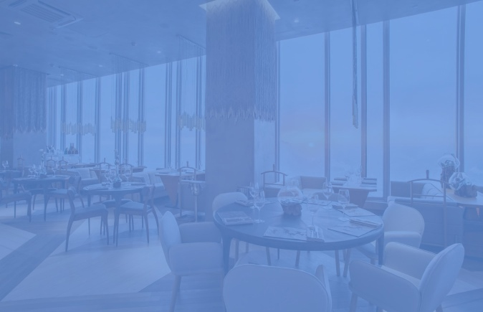
Размер рынка
TAM
SAM
SOM
109 млрд 800 млн
36 млрд 234 млн
12 млн

Slide 8
Анализ конкурентов
Список критериев | Наше ПО | Бургер Кинг Россия | Ginza project | Токуо City
Кнопка вызова официанта
Возможность забронировать стол заранее
Фильтр меню по ингредиентам
Возможность оплатить заказ удаленно
Бонусная система в виде игр

Slide 9
Модель монетизации
Мы продаем ПО для усовершенствования мобильного приложения ресторана среднего/высшего звена. Можно использовать несколько моделей монетизации, например:
Ресторан будет покупать временное использование нашего ПО (на год) и платить за эту возможность. Мы можем получать либо фиксированный доход раз в год, либо же комиссию от количества использования приложения.
Годовой пакет ПО
ПО для усовершенствования мобильного приложения ресторана
Покупка полного доступа к ПО и внедрение его в мобильное приложение ресторана. Таким образом, ресторан может использовать ПО без ограничений. В данном случае цена будет фиксированной.
Полный доступ к ПО навсегда

Slide 10
Финансы
На один юнит
1 %
15 тыс. руб
600 тыс. руб
Текущая или ожидаемая конверсия в клиента/первую покупку (С1)
Стоимость привлечения клиента (САС)
Средняя выручка за время жизни клиента (AMPPU или LTV)
На месяц
1 млн.руб
300 тыс.руб
400 тыс.руб
300 тыс.руб
Валовая прибыль (AMPPU+покупатели)
Расходы на привлечение (Acquisition Costs)
Постоянные расходы (Fix Costs)
Прибыль (Net Profit)

Slide 11
Стратегия выхода на рынок
Сотрудничество с компаниями
Медиа-каналы
Бизнес-форумы
Сотрудничество с фуд-блогерами, аккаунтами ресторанов в соц.сетях, e-mail рассылки на почты ресторанов, создание своего сайта и его продвижение
Компании, занимающиеся маркетингом и рекламой могут помочь в продвижении
мобильного приложения и увеличении количества пользователей.
Компании, предоставляющие услуги по управлению взаимоотношениями с клиентами
(CRM) могут помочь управлять информацией о клиентах и улучшить обслуживание.
На бизнес-форумах мы будем демонстрировать разработку предпринимателям и доносить ее полезность и преимущества.

Slide 12
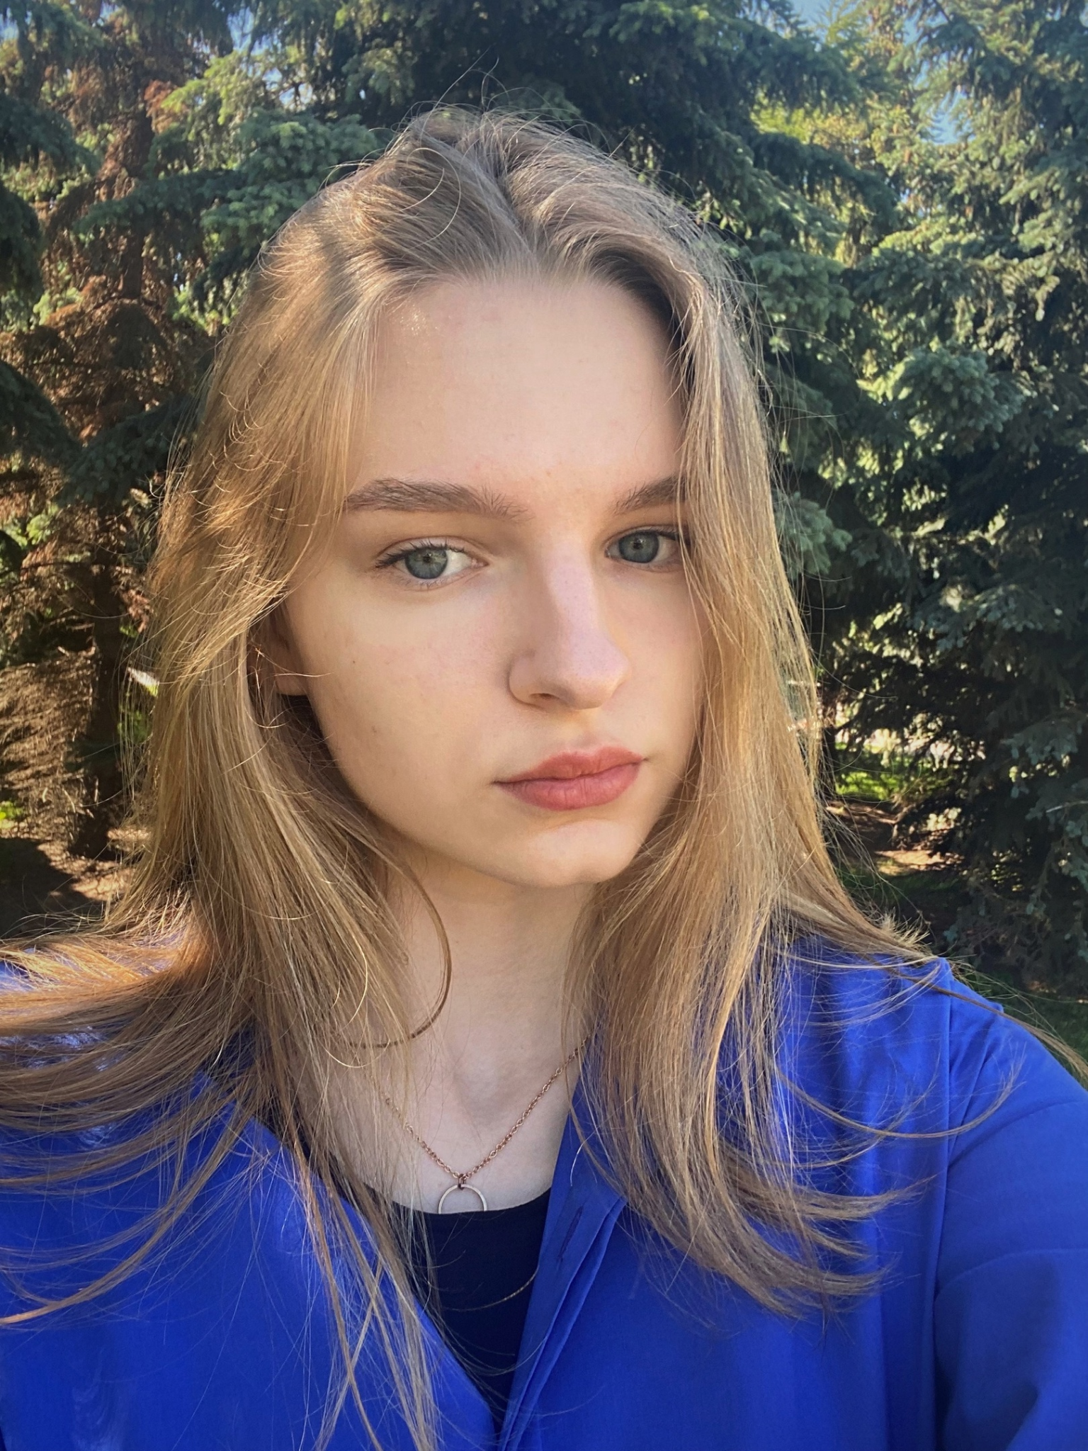
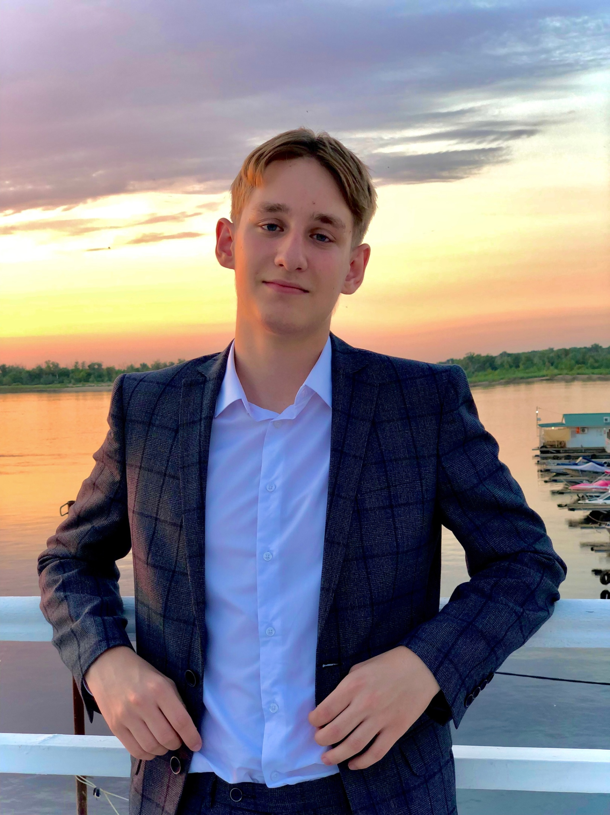
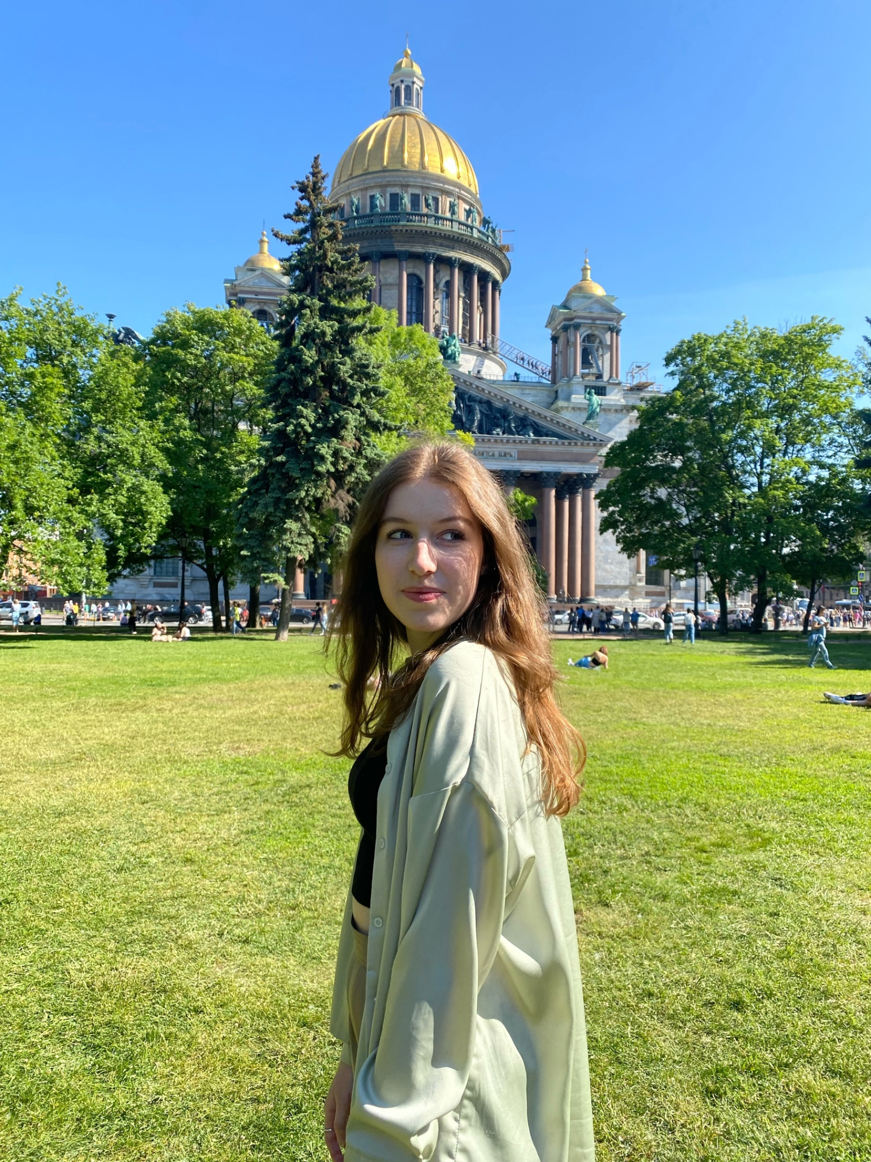
Команда
Щербакова Мария
Майоров Андрей
Сапрыкина Мария

